Slide 1

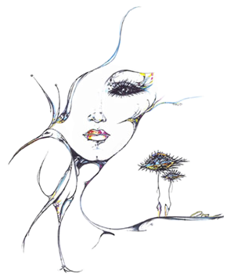
Presentación Mar
Difundiendo Poesía
Ascendiendo Hacia El Olvido
Orietta Lozano
Edición sin fines de lucro
Avance automático
AnaRidzi

Slide 2

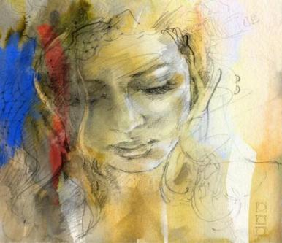


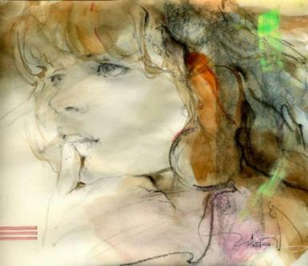


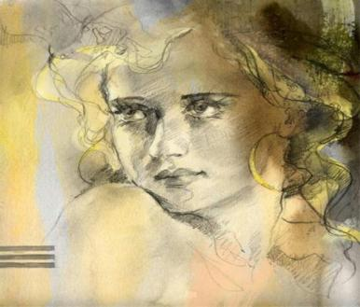


Mar
Anna Razumovskay
Los perros hambrientos del lenguaje
han dejado su presa abandonada en el silencio.
-Me duele el lenguaje que agoniza tercamente
entre mis carnes-
Redimí mi carne, la inmolé en el sagrado
bebedizo de la poesía
y me lavé en sus aguas de yerbas perfumadas.
Me liberté en el mítico olor del lenguaje
que me poseyó en los sueños.
Un día me uní a esta violenta caravana
y la destrocé como a una jaula de gorilas,
destrocé la nave en que se detuvo el desespero,
la incineré como carne sagrada y su polvo
me dio la dimensión del tiempo y de la muerte.
Todo será conmigo en la hora inviolable,
todo se irá conmigo, el polvo de la luna,
tus uñas desgarrando mi fastidio,
el olor inviolable del deseo.
Olvídame
con tu recuerdo me desciendes,
me detienes.
-Lo perdido nunca más será hallado-
Déjame en la edad del olvido.
Déjame en la edad de la nada.
Déjame ascender hacia el olvido.
Orietta Lozano
AnaRidzi
stellmar@gmail.com

Slide 3
Poema Ascendiendo Hacia El Olvido de Orietta Lozano
Redimí mi carne, la inmolé en el sagrado
bebedizo de la poesía
y me lavé en sus aguas de yerbas perfumadas.
Me liberté en el mítico olor del lenguaje
que me poseyó en los sueños.
Todo será conmigo en la hora inviolable,
todo se irá conmigo, el polvo de la luna,
tus uñas desgarrando mi fastidio,
el olor inviolable del deseo.
Los perros hambrientos del lenguaje
han dejado su presa abandonada en el silencio.
-Me duele el lenguaje que agoniza tercamente
entre mis carnes-
Olvídame
con tu recuerdo me desciendes,
me detienes.
-Lo perdido nunca más será hallado-
Déjame en la edad del olvido.
Un día me uní a esta violenta caravana
y la destrocé como a una jaula de gorilas,
destrocé la nave en que se detuvo el desespero,
la incineré como carne sagrada y su polvo
me dio la dimensión del tiempo y de la muerte.
Déjame en la edad de la nada.

